Slide 1

Diplomado Nuevo Código Penal.
Modulo VI

Slide 2
Temario a Desarrollar
Contrabando y Delitos Contra la Hacienda publica
Delitos contra la Seguridad Social.
Receptación y Lavado de Activos.

Slide 3
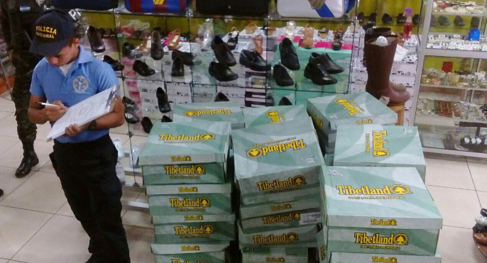
CONTRABANDO Y DELITOS CONTRA LA HACIENDA PÚBLICA Y LA SEGURIDAD SOCIAL
CONTRABANDO
ARTÍCULO 428.- CONTRABANDO.
Comete delito de contrabando quien, sin permiso de la autoridad competente, importa o exporta del territorio nacional, recintos aduaneros, almacenes generales de depósito, sitios sujetos al régimen de importación temporal y zonas libres cualquiera que sea su
denominación o su finalidad, bienes o mercancías de cualquier clase, origen o procedencia por lugares no habilitados o autorizados, eludiendo en cualquier forma la intervención de las autoridades aduaneras o tributarias, cuando el valor de los bienes o de las mercancías es igual o superior a Cincuenta Mil Lempiras (L.50,000) o cuando el contrabando se realice a través de un grupo delictivo organizado con independencia del valor de los bienes.

Slide 4
Si se trata de drogas tóxicas, estupefacientes, sustancias psicotrópicas, precursores, armas de fuego, municiones, explosivos o cualesquiera otros bienes cuya tenencia constituya delito o puedan ser nocivas para la salud, la seguridad pública o el medio ambiente, no se debe aplicar el delito de contrabando.
Cuando el valor de los bienes o de las mercancías es igual o superior a Cincuenta Mil Lempiras (L.50,000), a los efectos de este artículo, también se consideran actos de contrabando los siguientes:
La realización de operaciones de comercio de mercancías de lícito comercio sin cumplir los requisitos legalmente establecidos para la importación y exportación, por no haber obtenido la previa autorización cuando sea requerida, o cuando ésta se ha obtenido en virtud de la omisión de datos o a la aportación de datos o documentos falsos; y,
La tenencia de mercancías extranjeras no destinadas al uso personal que carezcan de la debida autorización, o cuando la misma se ha obtenido gracias a la omisión de datos o a la aportación de datos o documentos falsos.
También es considerado contrabando la rotura, sin autorización de la autoridad competente, de precintos, sellos, marcas, puertas, envases u otros medios de seguridad de bienes o mercancías, tanto estén destinadas al país como al extranjero.

Slide 5
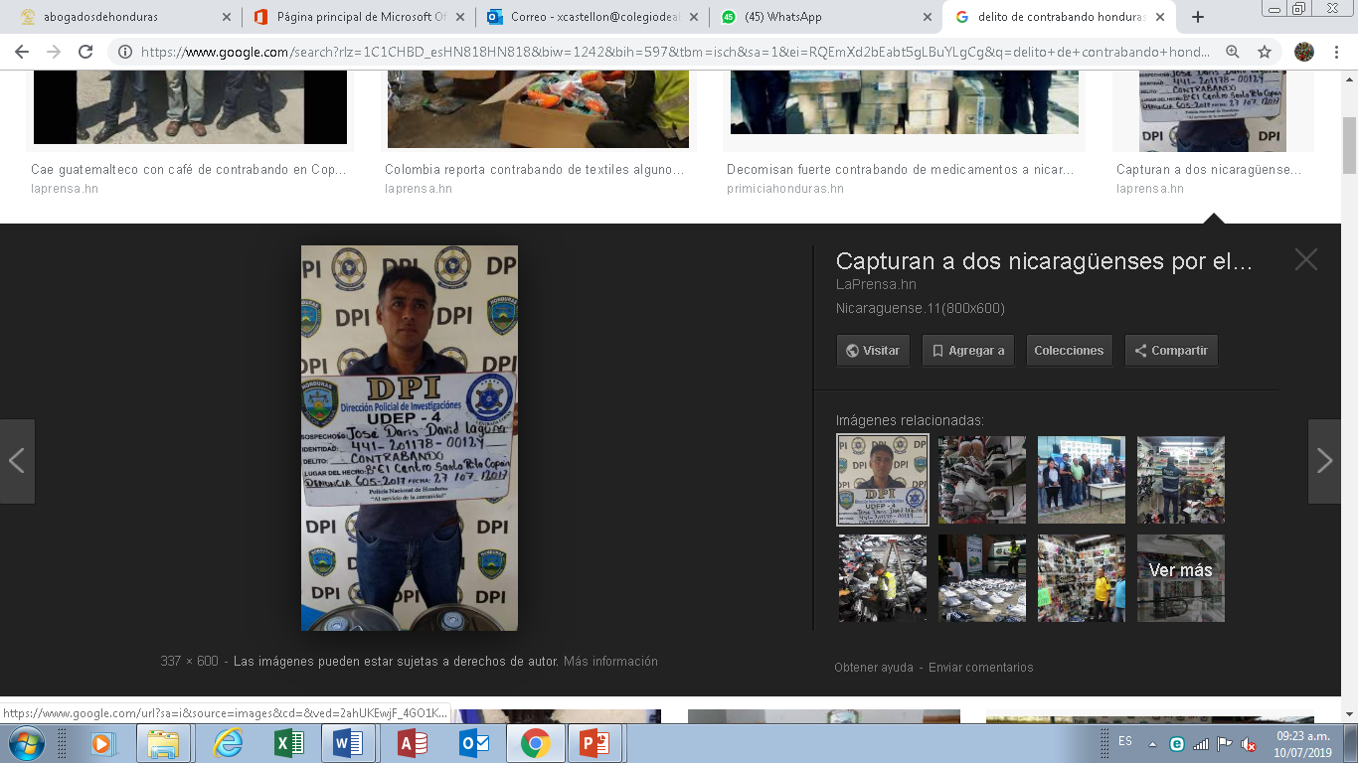
ARTÍCULO 429.- PENALIDAD DEL DELITO DE CONTRABANDO.
El delito de contrabando debe ser castigado con las penas de prisión de tres (3) a cinco (5) años y multa equivalente al doble o triple del valor de los bienes o mercancía.
El empleado o funcionario público que participa por acción u omisión en el delito de contrabando debe ser castigado con las penas de prisión incrementadas en un tercio (1/3), multa equivalente al doscientos por ciento (200%) del valor de los bienes o mercancías e inhabilitación especial de cargo u oficio público de cinco (5) a diez (10) años.

Slide 6
Cuando el responsable del delito sea miembro de un grupo delictivo organizado, se le deben imponer las penas de prisión incrementadas en un tercio (1/3) y multa equivalente al doscientos por ciento (200%) del valor de los bienes o mercancías.
En cualquier delito tributario sea contrabando o defraudación fiscal, pagando lo dejado de percibir por el Estado más el cincuenta por ciento (50%) de ese valor, se debe terminar la acción, si ésta se encuentra en sede administrativa en el Ministerio Público (MP) aplicando un criterio de oportunidad o mediante la figura de la conciliación si el caso ya se encuentra en el Órgano Jurisdiccional competente.
Estas penas se imponen sin perjuicio de las que además correspondan por los particulares delitos cometidos durante la ejecución del delito de contrabando.

Slide 7
ARTÍCULO 430.- RESPONSABILIDAD DE LAS PERSONAS JURÍDICAS.
Cuando de acuerdo con lo establecido en el Artículo 102 del presente Código, una persona jurídica sea responsable de los delitos comprendidos en este capítulo, se le debe imponer la pena de multa de hasta el triple del beneficio obtenido o que se hubiere podido obtener, o del daño causado.
Adicionalmente se le puede imponer algunas de las sanciones siguientes:
Suspensión de las actividades específicas en las que se produjo el delito, por un plazo que no pueda exceder de cinco (5) años;
Clausura de los locales y establecimientos que se utilizaron para la realización del delito, por un plazo que no pueda exceder de cinco (5) años;

Slide 8
Prohibición de realizar en el futuro las actividades específicas en cuyo ejercicio se haya cometido, favorecido o encubierto el delito;
Inhabilitación para obtener subvenciones y ayudas públicas, para contratar con el sector público y para gozar de beneficios e incentivos fiscales o de la Seguridad Social, por un plazo que no puede exceder de cinco (5) años;
La intervención judicial para salvaguardar los derechos de los trabajadores o de los acreedores por el tiempo que se estime necesario, pero que no puede exceder de cinco (5) años. Esta intervención puede ser total o parcial, poseerá el contenido que se fije en la resolución judicial y puede modificarse por el Órgano Jurisdiccional competente, tanto material como temporalmente, en atención a los informes que periódicamente realicen el interventor y el Ministerio Público (MP).

Slide 9
DELITOS CONTRA LA HACIENDA PÚBLICA
ARTÍCULO 431.- DEFRAUDACIÓN FISCAL. Quien defrauda a la Hacienda Pública, por acción u omisión, eludiendo el pago de impuestos, tributos, contribuciones o tasas, de cantidades retenidas o que se deberían haber retenido, u obteniendo devoluciones indebidas de cantidades retenidas a cuenta del pago del tributo o beneficios fiscales indebidos, en una cuantía igual o mayor a Cincuenta Mil Lempiras (L.50.000) debe ser castigado con las penas siguientes:
Con las penas de prisión de tres (3) a seis (6) años y multa equivalente al ciento veinte por ciento (120%) del valor de lo defraudado, si dicho valor no excede de Doscientos Cincuenta Mil Lempiras (L.250.000); y,
Con las penas de prisión de seis (6) a diez (10) años y multa equivalente al ciento cuarenta por ciento (140%) del valor de lo defraudado, si dicho valor excede de Doscientos Cincuenta Mil Lempiras (L.250.000).

Slide 10
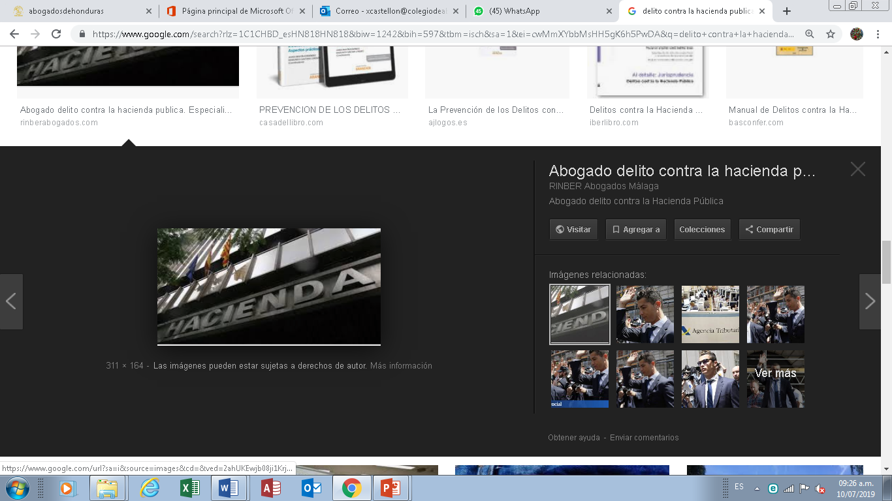
Las penas establecidas en los numerales anteriores se aumentan en un tercio (1/3) cuando el responsable se encuentra integrado en un grupo delictivo organizado o colabora con él.
Queda exento de responsabilidad penal el obligado tributario que proceda al completo reconocimiento y pago de la deuda tributaria con sus recargos e intereses, antes de que el Ministerio Público (MP) presente requerimiento ante el Órgano Jurisdiccional competente.

Slide 11
ARTÍCULO 432.- FRAUDE DE SUBVENCIONES Y AYUDAS. Comete fraude de subvenciones quien obtiene subvenciones o ayudas de la administración en cuantía igual o mayor a Cincuenta Mil Lempiras (L.50.000) falseando las condiciones necesarias para su obtención u ocultando las que impiden dicha obtención.
Comete asimismo este delito quien aplica las referidas cantidades a fines distintos de aquellos para los que ha obtenido una subvención o ayuda.
Los culpables del delito de fraude de subvenciones o ayudas deben ser castigados conforme a las reglas siguientes:
Con las penas de prisión de tres (3) a seis (6) años y multa equivalente al ciento veinte por ciento (120 %) del valor de lo defraudado, si dicho valor no excede de Doscientos Cincuenta Mil Lempiras (L.250.000);

Slide 12
Con las penas de prisión de seis (6) a diez (10) años y multa equivalente al ciento cuarenta por ciento (140 %) del valor de lo defraudado, si dicho valor excede de Doscientos Cincuenta Mil Lempiras (L.250.000).
Las penas previstas en los numerales anteriores se aumentan en un tercio (1/3) cuando el responsable está integrado en un grupo delictivo organizado o colabora con él.
Queda exento de responsabilidad penal quien recibió la subvención o ayuda, si procede al reintegro de lo recibido con sus recargos e intereses, antes de que el Ministerio Público presente requerimiento ante el Órgano Jurisdiccional competente.

Slide 13
ARTÍCULO 433.- DELITO CONTABLE.
Quien, estando obligado por las leyes tributarias a llevar contabilidad mercantil, libros o registros fiscales, desatiende dicha obligación, lleva contabilidades distintas que ocultan la verdadera situación de la empresa, no anota operaciones económicas o lo hace de forma falsa o reflejando operaciones ficticias, debe ser castigado con la pena de prisión de seis (6) meses a dos (2) años, si con ello facilita la comisión de un delito de defraudación fiscal o de fraude de subvenciones o un delito contra la Seguridad Social o el Sistema de Pensiones.
Lo dispuesto en este artículo se aplica salvo que el hecho esté castigado con mayor pena en otra disposición del presente Código.
ARTÍCULO 434.- RESPONSABILIDAD DE LAS PERSONAS JURÍDICAS.
Cuando de acuerdo con lo establecido en el Artículo 102 del presente Código, una persona jurídica sea responsable de los delitos de defraudación fiscal, fraude de subvenciones o del delito contable, se le debe imponer las penas de inhabilitación para obtener subvenciones y ayudas públicas, para contratar con el sector público y para gozar de beneficios e incentivos fiscales o de la Seguridad Social, por un plazo que no pueda exceder de cinco (5) años y multa por una cantidad igual o hasta el doble del valor de lo defraudado.

Slide 14

DELITOS CONTRA LA SEGURIDAD SOCIAL
ARTÍCULO 435.- FRAUDE A LA SEGURIDAD SOCIAL O AL SISTEMA DE PENSIONES. Comete delito de fraude a la Seguridad Social o al Sistema de Pensiones quien defrauda a éstas, por acción u omisión, eludiendo el pago de las correspondientes cuotas u obteniendo indebidamente devoluciones o deducciones por cualquier concepto, en una cuantía igual o mayor a Cincuenta Mil Lempiras (L.50,000).
A los efectos de determinar la cuantía anterior, se está al importe total defraudado durante cuatro (4) años naturales.

Slide 15
La conducta descrita en el párrafo primero debe ser castigada conforme a las reglas siguientes:
Con las penas de prisión de seis (6) a ocho (8) años y multa equivalente al ciento veinte por ciento (120%) del valor de lo defraudado, si dicho valor no excede de Doscientos Cincuenta Mil Lempiras (L.250,000); y,
Con las penas de prisión de ocho (8) a diez (10) años y multa igual al ciento cuarenta por ciento (140%) del valor de lo defraudado, si dicho valor excede de Doscientos Cincuenta Mil Lempiras (L.250,000).
Las penas anteriormente descritas se deben rebajar en su mitad (1/2) cuando el obligado proceda al completo reconocimiento y pago de la deuda con sus recargos e intereses antes de que la autoridad competente realice requerimiento de pago, orden de visita o cualquier otra gestión tendente a la comprobación del cumplimiento de las disposiciones sobre recaudación.

Slide 16
ARTÍCULO 436.- APROPIACIÓN INDEBIDA DE CUOTAS O APORTACIONES. Quien, se apropia de las cuotas o aportaciones a la Seguridad Social o al Sistema de Pensiones o consiente que otros se apropien de ellas, debe ser castigado con la pena de prisión de diez (10) a quince (15) años, inhabilitación especial para todo empleo o cargo público por tiempo de quince (15) a veinte (20) años y multa por una cantidad equivalente o hasta el doscientos por ciento (200%) del valor de lo apropiado indebidamente.
ARTÍCULO 437.- RESPONSABILIDAD DE LAS PERSONAS JURÍDICAS.
Cuando de acuerdo con lo establecido en el Artículo 102 del presente Código una persona jurídica sea responsable de los delitos contenidos en este capítulo, se le debe imponer la pena de multa de quinientos (500) a dos mil (2000) días.
Adicionalmente se le puede imponer algunas de las sanciones siguientes:
Suspensión de las actividades específicas en las que se produjo el delito, por un plazo que no pueda exceder de cinco (5) años;

Slide 17
Clausura de los locales y establecimientos que se utilizaron para la realización del delito, por un plazo que no puede exceder de cinco (5) años;
Prohibición de realizar en el futuro las actividades específicas en cuyo ejercicio se haya cometido, favorecido o encubierto el delito;
Inhabilitación para obtener subvenciones y ayudas públicas, para contratar con el sector público y para gozar de beneficios e incentivos fiscales o de la Seguridad Social, por un plazo que no puede exceder de quince (15) años; y,
La intervención judicial para salvaguardar los derechos de los trabajadores o de los acreedores por el tiempo que se estime necesario, pero que no pueda exceder de cinco (5) años. Esta intervención puede ser total o parcial, poseerá el contenido que se fije en la resolución judicial y pueda modificarse por el Órgano Jurisdiccional competente, tanto material como temporalmente, en atención a los informes que periódicamente realicen el interventor y el Ministerio Público (MP).

Slide 18

RECEPTACIÓN Y LAVADO DE ACTIVOS
ARTÍCULO 438.- RECEPTACIÓN.
Quien, con ánimo de lucro y conocimiento de la comisión de un delito en el que no haya participado ni como autor ni como cómplice, ayuda a los responsables a aprovecharse de los bienes o efectos procedentes del mismo, o recibe, adquiere u oculta tales efectos, debe ser castigado con la pena que corresponda al delito del que proceden los bienes o efectos, rebajada en un tercio (1/3).

Slide 19
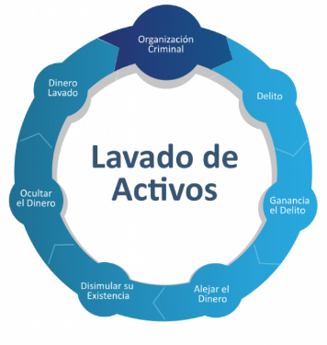
ARTÍCULO 439.- LAVADO DE ACTIVOS.
Incurre en lavado de activos quien por sí o por interpósita persona, adquiera, invierta, posea, utilice, transforme, resguarde, administre, custodie, transporte, transfiera, conserve, traslade, oculte, dé apariencia de legalidad o impida la
determinación del origen o la verdadera naturaleza, así como la ubicación, el destino, el movimiento o la propiedad de activos productos directos o indirectos de cualquier delito grave y en todo caso de los delitos de tráfico ilícito de drogas, trata de personas, tráfico ilegal de personas o armas de fuego, falsificación de moneda, tráfico de órganos humanos, hurto o robo de vehículos automotores, robo a instituciones financieras, estafas o fraudes financieros, secuestro, amenazas o chantaje, extorsión, financiamiento del terrorismo, terrorismo, malversación de caudales públicos, cohecho, tráfico de influencias, delitos contra la propiedad intelectual e industrial, el patrimonio cultural, explotación sexual y pornografía infantil, urbanísticos, explotación de recursos naturales y medioambientales, contrabando o de enriquecimiento ilícito, cometidos por él o por un tercero, o que no tengan causa o, justificación económica o lícita de su procedencia.

Slide 20
Las conductas descritas en el párrafo anterior deben ser castigadas conforme a las reglas siguientes:
Cuando el valor de los activos objeto de lavado no sea superior a Dos Millones de Lempiras (L.2.000,000), se deben imponer las penas de prisión de cinco (5) a ocho (8) años y multa igual al cincuenta por ciento (50%) de dicho valor;
Cuando el valor de los activos objeto del lavado sea superior a Dos Millones de Lempiras (2.000,000) y no exceda los Cinco Millones de Lempiras (5.000,000), se deben imponer las penas de prisión de ocho (8) a diez (10) años y multa igual al cien por ciento (100%) de dicho valor; y,
Cuando el valor de los activos objeto de lavado sea superior a Cinco Millones de Lempiras (5.000,000), se deben imponer las penas de prisión de diez (10) a trece (13) años y multa igual al ciento cincuenta por ciento (150%) de dicho valor.

Slide 21
Las penas establecidas en los numerales anteriores, se deben rebajar a la mitad cuando se trate de posesión o utilización de bienes sin título por parte de personas unidas por relación personal o familiar con el responsable del hecho.
Las penas anteriores se deben aumentar en un cuarto (1/4) en los casos siguientes:
Cuando los bienes o activos proceden de delitos relativos al tráfico de drogas, terrorismo, extorsión o delitos de explotación sexual;
Cuando la actividad de lavado de activos se realiza a través de un grupo delictivo organizado. Si el responsable es promotor, jefe, dirigente o cabecilla del grupo delictivo organizado, la pena se debe aumentar en un tercio (1/3); o,
Cuando el responsable es profesional del sector financiero o no financiero designado, bursátil o bancario en el ejercicio de su profesión, o funcionario o empleado público en el ejercicio de su cargo. En estos casos se debe imponer, además, la pena de inhabilitación absoluta por el doble del tiempo de la pena de prisión.

Slide 22
ARTÍCULO 440.- LAVADO DE ACTIVOS IMPRUDENTE.
Si los hechos a los que se refiere el artículo anterior se realizan por imprudencia grave, el responsable debe ser castigado con la pena de prisión de uno (1) a cinco (5) años y multa de doscientos (200) a quinientos (500) días.
ARTÍCULO 441.- PUNICIÓN DE ACTOS PREPARATORIOS.
La conspiración, proposición o provocación para cometer delito de lavado de activos debe ser castigada con la pena correspondiente reducida en dos tercios (2/3).
ARTÍCULO 442.- TESTAFERRATO.
Quien, presta su nombre en actos o contratos reales o simulados, de carácter civil o mercantil, que se refieran a la adquisición, transferencia o administración de bienes que procedan directa o indirectamente de cualquiera de las actividades referidas en el delito de lavado de activos, debe ser castigado con las penas de prisión de cinco (5) a ocho (8) años y multa de doscientos (200) a quinientos (500) días.

Slide 23

ARTÍCULO 443. INFIDENCIA.
Los sujetos obligados, conforme a la legislación de prevención del lavado de activos, que ponen en conocimiento de persona alguna el hecho de que una información haya sido solicitada por las autoridades competentes o proporcionada a la misma, deben ser castigados con la pena de prisión de uno (1) a tres (3) años.
En el mismo delito incurren los directores, propietarios o representantes de hecho o de derecho de las instituciones obligadas, que infringen la expresada prohibición.

Slide 24

ARTÍCULO 444.- RESPONSABILIDAD DE LAS PERSONAS JURÍDICAS. Cuando de acuerdo con lo establecido en el Artículo 102 del presente Código, una persona jurídica sea responsable de un delito de lavado de activos, se le debe imponer la pena de disolución de la persona jurídica o multa por una cantidad igual al doble o hasta cinco (5) veces el valor de los bienes objeto del lavado. En este último caso y adicionalmente se le puede imponer algunas de las sanciones siguientes:
Suspensión de las actividades específicas en las que se produjo el delito, por un plazo que no pueda exceder de cinco (5) años;
Clausura de los locales y establecimientos que se utilizaron para la realización del delito, por un plazo que no pueda exceder de cinco (5) años;

Slide 25
Prohibición de realizar en el futuro las actividades específicas en cuyo ejercicio se haya cometido, favorecido o encubierto el delito, por un plazo que no pueda exceder de cinco (5) años;
Inhabilitación para obtener subvenciones y ayudas públicas, para contratar con el sector público y para gozar de beneficios e incentivos fiscales o de la Seguridad Social, por un plazo que no pueda exceder de quince (15) años; y,
La intervención judicial para salvaguardar los derechos de los trabajadores o de los acreedores.

Slide 26
ARTÍCULO 445.- EXTENSIÓN DE LA JURISDICCIÓN.
El responsable del delito de lavado debe ser igualmente castigado aunque el delito del que provienen los bienes o los actos penados a los que se refieren los artículos anteriores haya sido cometido, total o parcialmente en el extranjero.
ARTÍCULO 446.- PENALIDAD.
Las penas previstas en este título se deben imponer sin perjuicio de las que correspondan por los delitos que originan los activos objeto de lavado.

Slide 27


